Slide 1
Design Patterns
外观模式

Slide 2

大纲
外观模式概述
外观模式的结构与实现
外观模式的应用实例
抽象外观类
外观模式的优缺点与适用环境
公司前台是企业内部与外界交互的接口

Slide 3
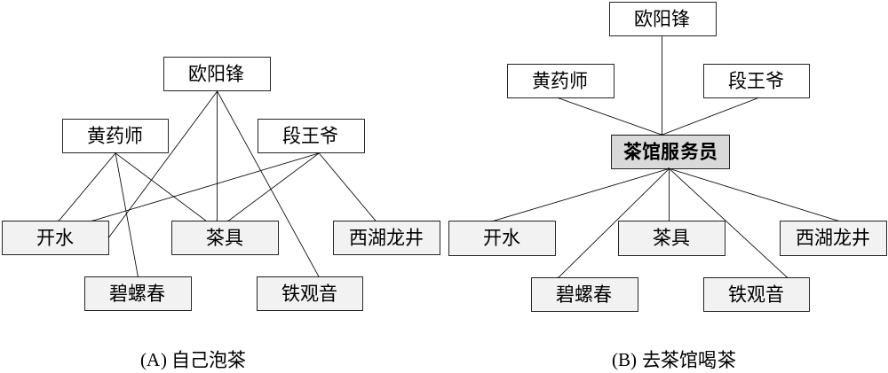
外观模式概述
两种喝茶方式示意图

Slide 4
外观模式概述
分析
  一个客户类需要和多个业务类交互，而这些需要交互的业务类经常会作为一个整体出现
  引入一个新的外观类(Facade)来负责和多个业务类【子系统(Subsystem)】进行交互，而客户类只需与外观类交互
  为多个业务类的调用提供了一个统一的入口，简化了类与类之间的交互

Slide 5
外观模式概述
分析
  没有外观类：每个客户类需要和多个子系统之间进行复杂的交互，系统的耦合度将很大
  引入外观类：客户类只需要直接与外观类交互，客户类与子系统之间原有的复杂引用关系由外观类来实现，从而降低了系统的耦合度

Slide 6
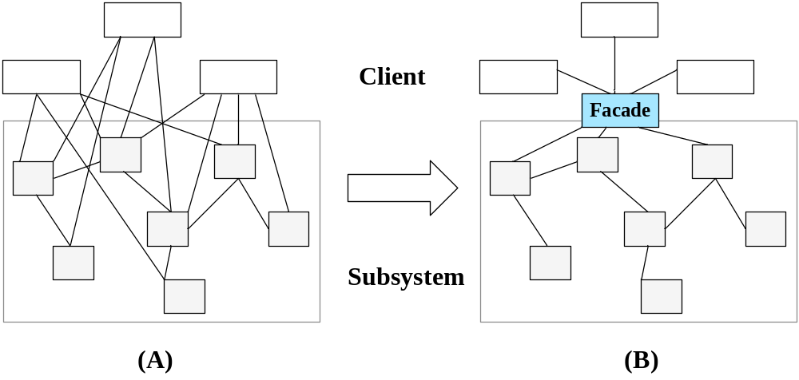
外观模式概述
分析
  一个子系统的外部与其内部的通信通过一个统一的外观类进行，外观类将客户类与子系统的内部复杂性分隔开，使得客户类只需要与外观角色打交道，而不需要与子系统内部的很多对象打交道

Slide 7
外观模式概述
外观模式的定义
  对象结构型模式
外观模式：为子系统中的一组接口提供一个统一的入口。外观模式定义了一个高层接口，这个接口使得这一子系统更加容易使用。 Facade Pattern: Provide a unified interface to a set of interfaces in a subsystem. Facade defines a higher-level interface that makes the subsystem easier to use.

Slide 8
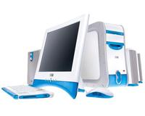
外观模式概述
外观模式的定义
  又称为门面模式
  是迪米特法则的一种具体实现
  通过引入一个新的外观角色来降低原有系统的复杂度，同时降低客户类与子系统的耦合度
  所指的子系统是一个广义的概念，它可以是一个类、一个功能模块、系统的一个组成部分或者一个完整的系统

Slide 9
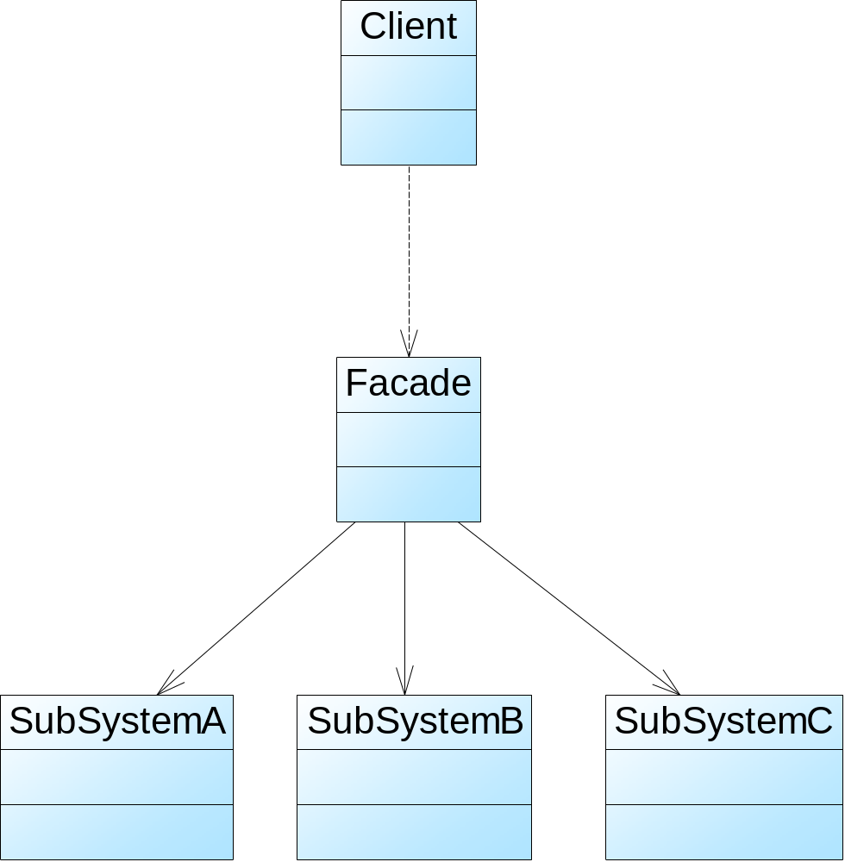
外观模式的结构与实现
外观模式的结构

Slide 10
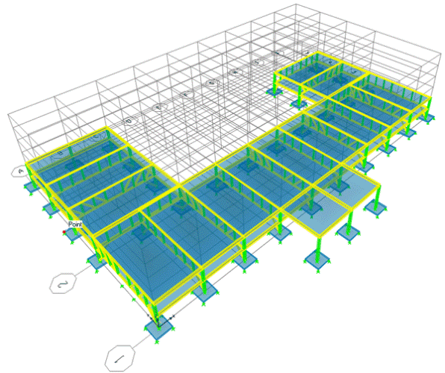
外观模式的结构与实现
外观模式的结构
  外观模式包含以下2个角色：
    Facade（外观角色）
    SubSystem（子系统角色）

Slide 11
外观模式的结构与实现
class SubSystemA { public void MethodA() { //业务实现代码 } } class SubSystemB { public void MethodB() { //业务实现代码 } } class SubSystemC { public void MethodC() { //业务实现代码 } }
外观模式的实现
  子系统类典型代码：

Slide 12
外观模式的结构与实现
外观模式的实现
  外观类典型代码：
class Facade { private SubSystemA obj1 = new SubSystemA(); private SubSystemB obj2 = new SubSystemB(); private SubSystemC obj3 = new SubSystemC(); public void Method() { obj1.MethodA(); obj2.MethodB(); obj3.MethodC(); } }

Slide 13
外观模式的结构与实现
外观模式的实现
  客户类典型代码：
class Program { static void Main(string[] args) { Facade facade = new Facade(); facade.Method(); } }

Slide 14

外观模式的应用实例
实例说明
某软件公司要开发一个可应用于多个软件的文件加密模块，该模块可以对文件中的数据进行加密并将加密之后的数据存储在一个新文件中，具体的流程包括3个部分，分别是读取源文件、加密、保存加密之后的文件，其中，读取文件和保存文件使用流来实现，加密操作通过求模运算实现。这3个操作相对独立，为了实现代码的独立重用，让设计更符合单一职责原则，这3个操作的业务代码封装在3个不同的类中。 现使用外观模式设计该文件加密模块。

Slide 15
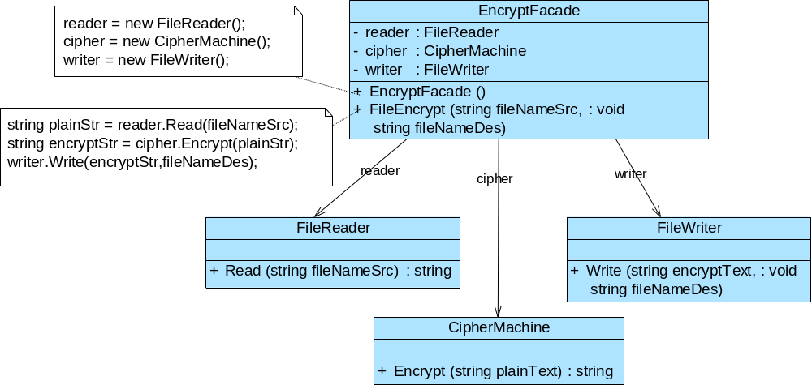
外观模式的应用实例
实例类图
文件加密模块结构图

Slide 16

外观模式的应用实例
实例代码
  (1) FileReader：文件读取类，充当子系统类
  (2) CipherMachine：数据加密类，充当子系统类
  (3) FileWriter：文件保存类，充当子系统类
  (4) EncryptFacade：加密外观类，充当外观类
  (5) Program：客户端测试类
演示……
    参考代码 (DesignPattern\FacadeSample)

Slide 17

外观模式的应用实例
结果及分析
  Hello world! → 233364062325

Slide 18
抽象外观类
动机
  在标准的外观模式的结构图中，如果需要增加、删除或更换与外观类交互的子系统类，必须修改外观类或客户端的源代码，这将违背开闭原则，因此可以通过引入抽象外观类对系统进行改进，在一定程度上解决该问题

Slide 19
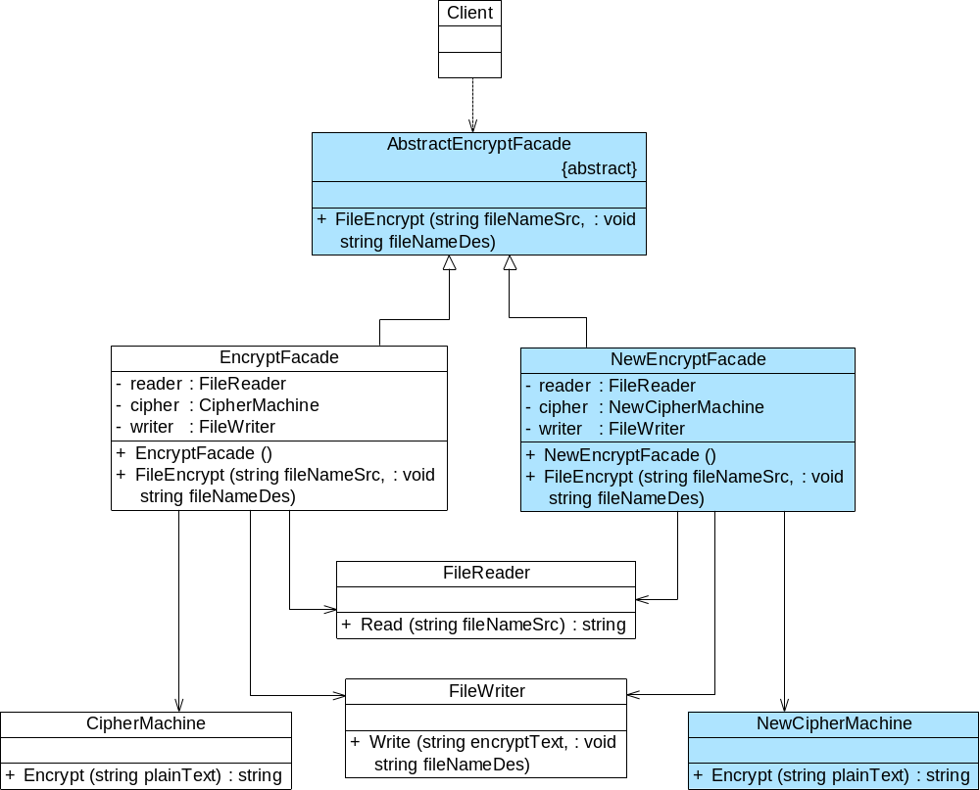
抽象外观类
结构

Slide 20
抽象外观类
namespace FacadeSample { class NewEncryptFacade : AbstractEncryptFacade { private FileReader reader; private NewCipherMachine cipher; private FileWriter writer; public NewEncryptFacade() { reader = new FileReader(); cipher = new NewCipherMachine(); writer = new FileWriter(); } public override void FileEncrypt(string fileNameSrc, string fileNameDes) { string plainStr = reader.Read(fileNameSrc); string encryptStr = cipher.Encrypt(plainStr); writer.Write(encryptStr, fileNameDes); } } }
using System; using System.Configuration; using System.Reflection; namespace FacadeSample { class Program { static void Main(string[] args) { AbstractEncryptFacade ef; //针对抽象外观类编程 //读取配置文件 string facadeString = ConfigurationManager.AppSettings["facade"]; //反射生成对象 ef = (AbstractEncryptFacade)Assembly.Load("FacadeSample").CreateInstance (facadeString); ef.FileEncrypt("src.txt", "des.txt"); Console.Read(); } } }
实现
namespace FacadeSample { abstract class AbstractEncryptFacade { public abstract void FileEncrypt(string fileNameSrc, string fileNameDes); } }
<?xml version="1.0" encoding="utf-8" ?> <configuration> <appSettings> <add key="facade" value="FacadeSample.NewEncryptFacade"/> </appSettings> </configuration>

Slide 21

外观模式的优缺点与适用环境
模式优点
  它对客户端屏蔽了子系统组件，减少了客户端所需处理的对象数目，并使得子系统使用起来更加容易
  它实现了子系统与客户端之间的松耦合关系，这使得子系统的变化不会影响到调用它的客户端，只需要调整外观类即可
  一个子系统的修改对其他子系统没有任何影响，而且子系统的内部变化也不会影响到外观对象

Slide 22

外观模式的优缺点与适用环境
模式缺点
  不能很好地限制客户端直接使用子系统类，如果对客户端访问子系统类做太多的限制则减少了可变性和灵活性
  如果设计不当，增加新的子系统可能需要修改外观类的源代码，违背了开闭原则

Slide 23

外观模式的优缺点与适用环境
模式适用环境
  要为访问一系列复杂的子系统提供一个简单入口
  客户端程序与多个子系统之间存在很大的依赖性
  在层次化结构中，可以使用外观模式的定义系统中每一层的入口，层与层之间不直接产生联系，而是通过外观类建立联系，降低层之间的耦合度

